Slide 1
Woorden 2.3
Griekse leenwoorden
samenstelling en afleiding

Slide 2
Wat gaan we doen deze lessen?
Kahoot spelen met woorden 1 (10m)
Uitleg Latijnse leenwoorden+korte opdracht (5m)
Maken opdracht 1 t/m 7 (25m)
Korte pauze (5m)
Samen opdracht 10 voorbereiden en spelen. (15m)
Maken opdrachten 8,9,11,12,13,14 (20m)

Slide 3
Aan het einde van deze les weet je:
De betekenis van woorden 1 en 2
Welke Latijnse voor- en achtervoegsel er veel gebruikt worden.
De betekenis van veel voorkomende Latijnse voor- en achtervoegsels.

Slide 4
Kahoot woorden 1
Na de Kahoot over woorden 1 maak je de opdrachten 1 t/m 7

Slide 5
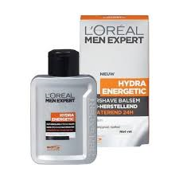
Latijnse voor- en achtervoegsels
Welke Latijnse woorden herken je in de producten hieronder?

Slide 6
Latijnse voor- en achtervoegsels

Slide 7
Maak in tweetallen opdr 10
Overhoor elkaar met de woordkaarten
Rood=vraagwoord
Groen=antwoord
Kaarten die moeilijk waren vraag je aan het einde nog een keer
Maak een quiz voor elkaar met vijf woorden uit WOORDEN 1 en vijf uit WOORDEN 2

